Slide 1
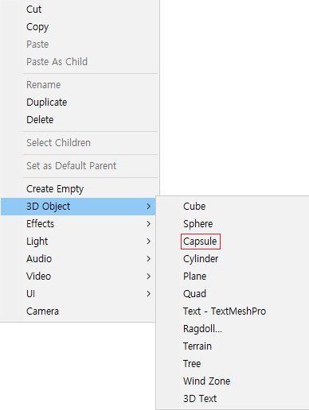
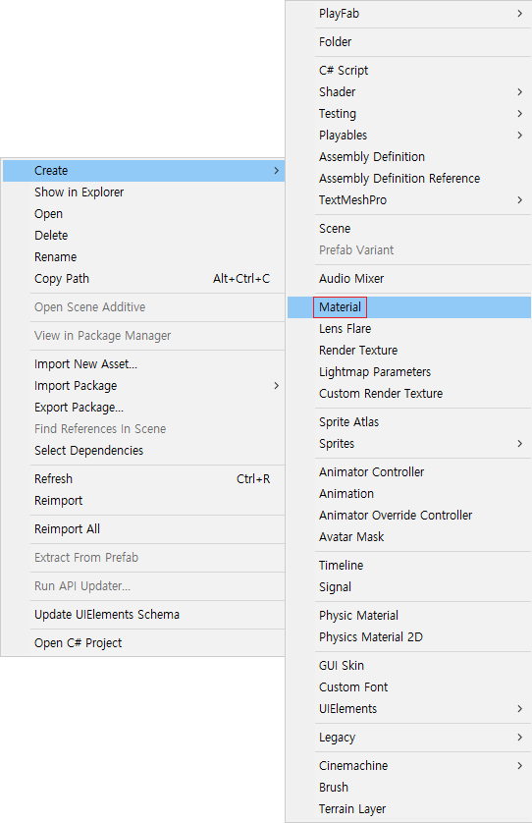


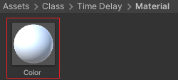
첫 번째 튜토리얼
1. 첫 번째로 3D Object에서 Capsule 오브젝트를 생성합니다.
그리고 Various 스크립트를 생성한 다음 Capsule 오브젝트에 넣어줍니다.
2. 그런 다음 Material을 생성합니다.

Slide 2
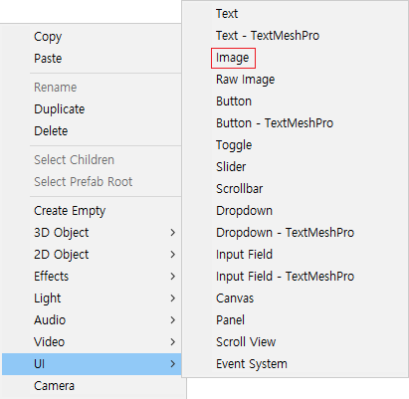
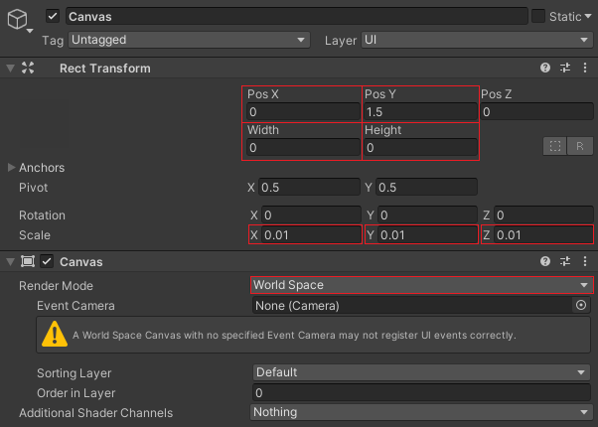

두 번째 튜토리얼
3. 그리고 Capsule 오브젝트를 선택한 다음 UI에서 Image를 생성합니다.
그다음 State라는 이름으로 정의합니다.
4. 이제 Canvas의 크기와 위치를 설정합니다.
그런 다음 Render Mode를 World Space로 변경합니다.

Slide 3
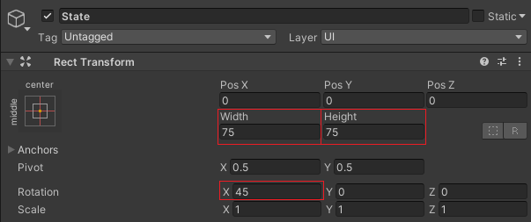
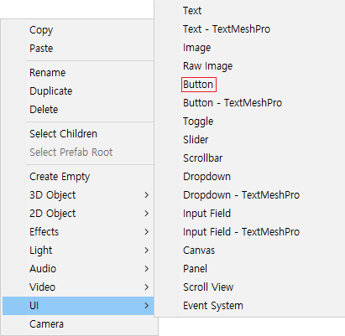
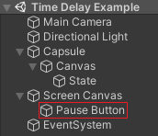

세 번째 튜토리얼
5. 그리고 State 오브젝트의 크기와 회전 방향을 설정합니다.
6. 그다음으로 Project 폴더에 있는 Material 폴더에 Color 머티리얼을 Capsule 오브젝트에 넣어줍니다.
7. 이제 UI에서 Button을 생성한 다음 Pause Button이라는 이름으로 정의합니다.

Slide 4
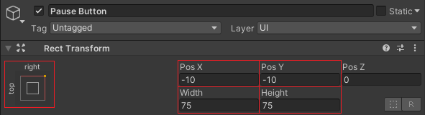
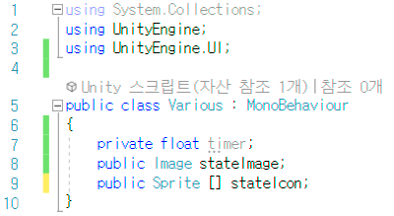

네 번째 튜토리얼
8. 그런 다음 Pause Button 오브젝트의 크기와 앵커의 위치를 설정합니다.
9. 그리고 Switching 스크립트를 생성한 다음 Pause Button 오브젝트에 넣어줍니다.
10. 그다음 Various 스크립트에서 float 변수와 Image 그리고 Spirte 이미지 변수를 선언합니다.

Slide 5
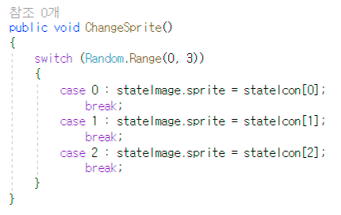
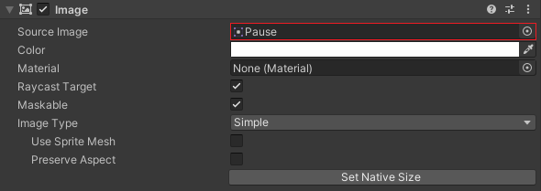
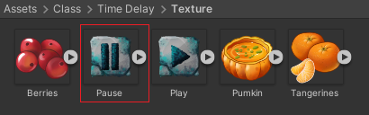
다섯 번째 튜토리얼
11. 이제 ChangeSprite( ) 함수를 선언합니다.
그런 다음 조건문으로 0~3 사이의 랜덤한 값을 받도록 설정합니다.
그리고 랜덤한 값에 따라 이미지에 각각의 스프라이트를 넣어줍니다.
12. 그다음으로 Project 폴더에 있는 Texture에 Pause 텍스처를 선택하고 Pause Button 이미지에 넣어줍니다.

Slide 6
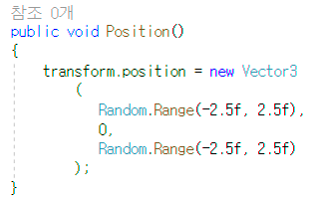
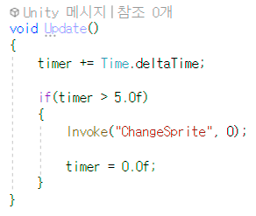
여섯 번째 튜토리얼
14. 이제 Update( )함수에서 timer 변수의 값에 프레임이 완료되는 시간을 계속 더해줍니다.
그런 다음 5.0 보다 값이 커지면 인보크 함수를 실행시키고 timer 변수의 값을 0으로 초기화합니다.
13. 그다음 Position( )함수를 선언합니다.
그리고 자신의 X 좌표와 Z 좌표를 -2.5 ~ 2.5 사이의 랜덤한 값으로 받도록 설정합니다.

Slide 7

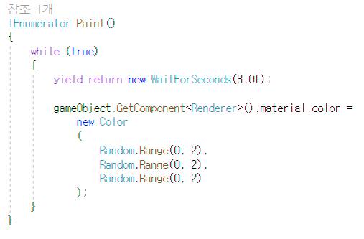
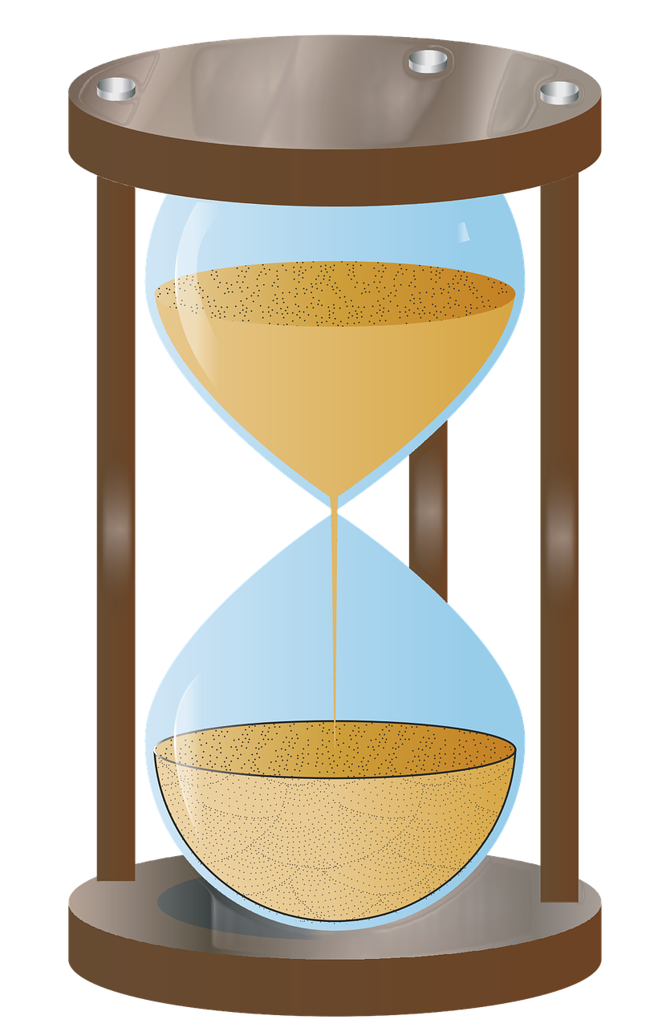
일곱 번째 튜토리얼
인보크 함수란?
함수를 지정한 시간 뒤에 호출하는 함수입니다.
인보크 함수의 경우 호출할 함수의 이름과 호출하기 위한 시간을 지정할 수 있습니다.
15. 그리고 Paint( ) 코루틴 함수를 선언합니다.
그다음 3초 마다 게임 오브젝트의 Renderer 컴포넌트를 가져와서 RGB 색상에 각각 0~2 사이의 랜덤한 값을 받도록 설정합니다.

Slide 8
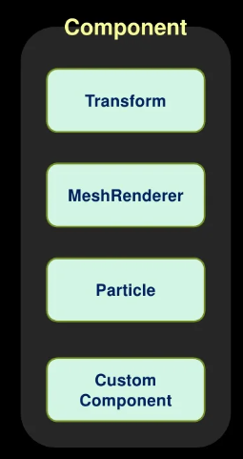
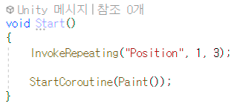
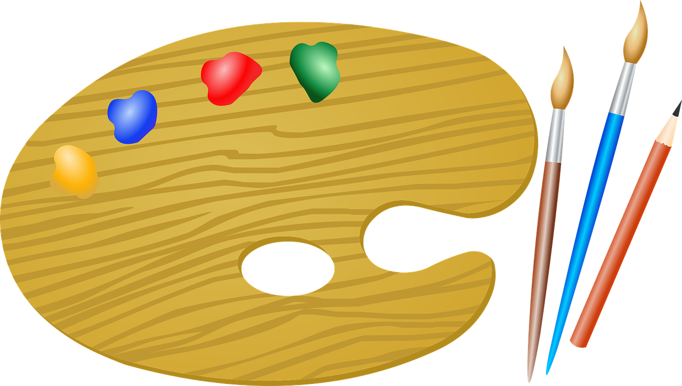


여덟 번째 튜토리얼
GetComponent<Type>( )는 게임 오브젝트의 컴포넌트를 가져오는 함수입니다.
원하는 컴포넌트에 있는 속성을 사용하려면 게임 오브젝트에 컴포넌트가 들어가 있어야 합니다.
16. 이제 Start( ) 함수에서 Position 함수를 지정한 시간 후에 지정된 시간마다 반복적으로 호출하도록 설정합니다.
그런 다음 Paint( ) 코루틴 함수를 호출합니다.

Slide 9
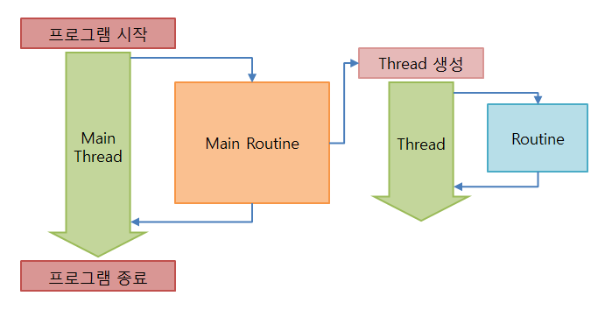
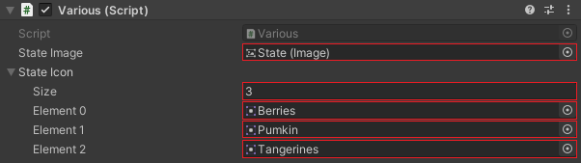
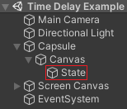
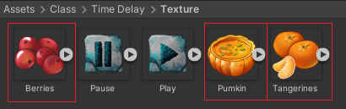
아홉 번째 튜토리얼
코루틴 함수란?
특정한 위치에서 실행을 정지하고 Unity에 제어권을 돌려줍니다.
그다음 계속 실행할 때는 다음 프레임에서 실행을 멈춘 위치부터 실행을 계속할 수 있도록 진행해주는 함수입니다.
17. 그다음 Various 스크립트에 Project 폴더에 있는 Texture에 Berries와 Pumkin 그리고 Tangerines 텍스처를 넣어줍니다.
그런 다음 이미지에는 State 오브젝트를 넣어줍니다.

Slide 10
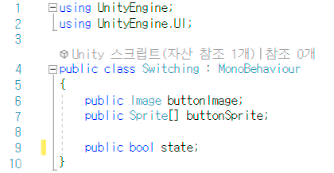
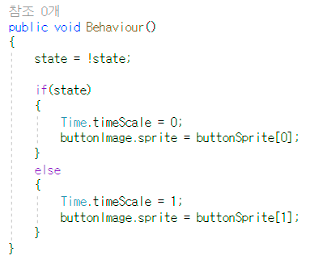
열 번째 튜토리얼
19. 그런 다음 Behaviour( ) 함수를 선언합니다.
그다음 조건문으로 state 변수가 true이면 Time.timeScale을 0으로 설정합니다.
그리고 state 변수가 false이면 Time.timeScale을 1로 설정합니다.
18. 이제 Switching 스크립트를 선택합니다.
그리고 Image 변수와 Sprite 변수를 선언한 다음 boolean 변수를 선언합니다.

Slide 11
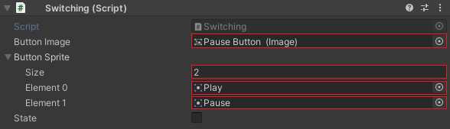
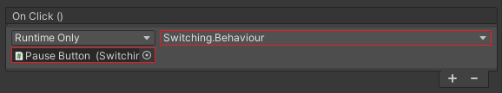
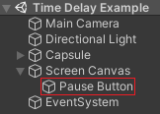
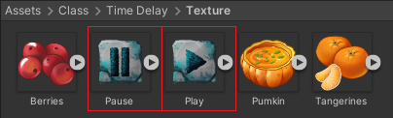
열한 번째 튜토리얼
20. 이제 Switching 스크립트를 선택하고 Project 폴더에 있는 Texture 폴더에 Pause 텍스처와 Play 텍스처를 넣어줍니다.
그다음 Pause Button 오브젝트를 선택하고 Button Image에 넣어줍니다.
21. 그런 다음 Pause Button에 On Click( ) 함수를 추가합니다.
그리고 On Click( ) 함수에 자신의 오브젝트를 넣어주고 Behaviour( ) 함수를 설정합니다.

